Slide 1
Методика обучения рассказыванию с использованием игрушек в подготовительной группе
Составила Завалишина М.В.

Slide 2
Рассказывание по игрушкам и предметам.
Начиная со второй младшей группы при обучении связной речи широко применяются игрушки и предметы.
Занятия по рассматриванию и описанию игрушек проходят в эмоциональной игровой форме, очень оживленно. Дети рассказывают об игрушке и о действиях с ней.
В средней группе детей учат описывать игрушки, предметы, используя распространенные предложения или высказывания, состоящие из двух-трех предложений. На пятом году жизни ребенок уже начинает употреблять в своей речи сложные синтаксические конструкции, состоящие из двух простых предложений, связанных между собой сочинительной или подчинительной связью. Высказывания его приобретают характер рассказа.
В старшей группе дети учатся описывать игрушки, предметы, проявляя все большую самостоятельность и активность.
В подготовительной к школе группе продолжается обучение рассказыванию на основе восприятия — дети учатся наблюдать и отражать наблюдаемое в рассказах-описаниях. На занятиях по описанию игрушек и предметов выбор объектов для показа и составления рассказов несколько усложняется, следовательно, усложняется и языковой материал, которым оперируют дети.

Slide 3
В подготовительной группе, как и в других группах, на занятиях по рассказыванию используются различные игрушки, однако и сам подбор игрушек, и постановка учебных речевых заданий усложняются. Примером может служить игра-занятие «Кто пришел покачаться на качелях?» Цель: 1) совершенствовать умение детей описывать действия с игрушками; 2) побуждать использовать в речи порядковые числительные; 3) повышать интерес к рассказыванию по наблюдению. Для занятия надо подготовить игрушки, изображающие персонажей любимых детьми сказок (Красная Шапочка, Буратино, Снегурочка и др.).

Slide 4
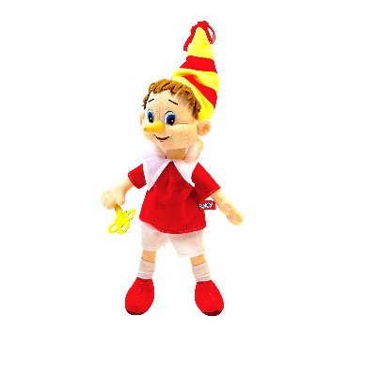
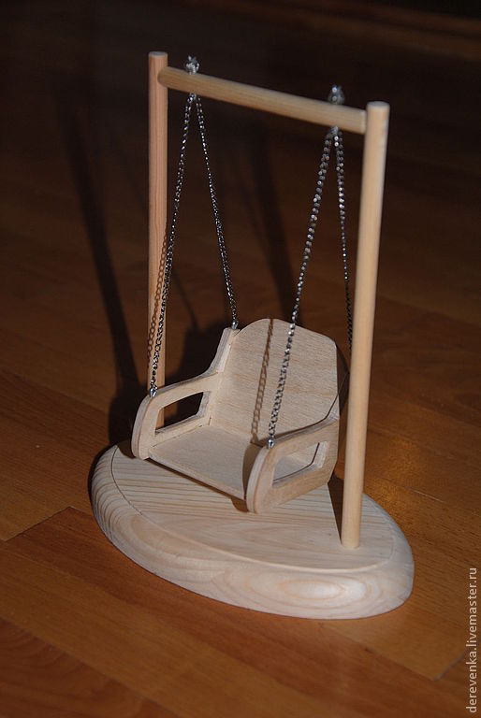
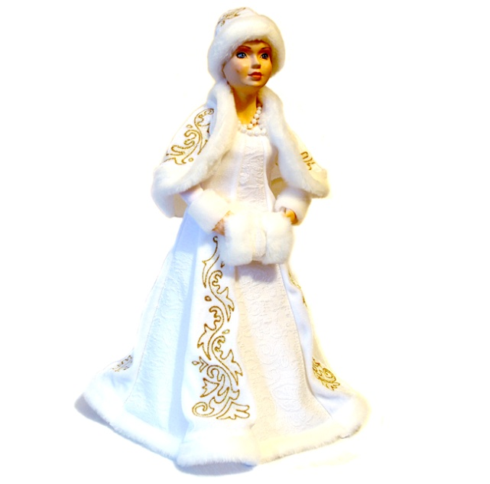
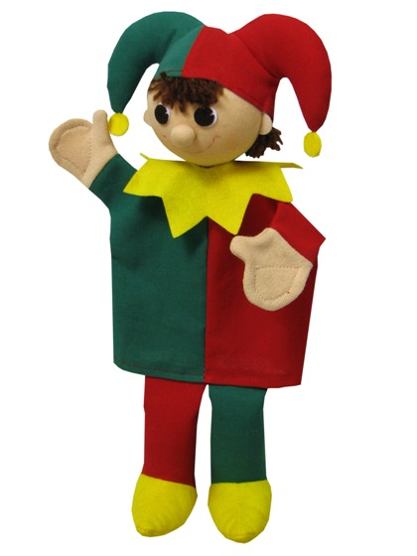
Ход игры-занятия:

Slide 5
Воспитатель показывает игрушечные одноместные качели и предлагает детям посмотреть, кто придет на них покачаться, а затем рассказать об этом. Педагог сажает на качели Красную Шапочку, спрашивает: «Кто первым пришел покачаться?» — и побуждает детей к следующему высказыванию: «Первой пришла покачаться на качелях Красная Шапочка». — «А кто придет вторым, третьим, четвертым? Посмотрите и продолжите рассказ», — дает указания педагог и поочередно сажает на качели Буратино, Снегурочку, Петрушку. Снимая игрушки с качелей, воспитатель размещает их в той последовательности, в какой они включались в игру. Затем дети с помощью вопросов и указаний педагога продолжают рассказ. «...Вторым пришел покачаться на качелях Буратино, третьей пришла покачаться Снегурочка, четвертым покачался на качелях Петрушка». Закончив игровые действия со всеми куклами, воспитатель предлагает двум-трем ребятам воспроизвести весь рассказ от начала до конца (дети видят перед собой все игрушки, размещенные в нужной последовательности, и справляются с заданием без затруднений). Образец рассказа: «Захотелось куклам на качелях покачаться. Первой пришла покачаться Красная Шапочка, вторым — Буратино. Третьей покачалась на качелях Снегурочка. Петрушка на качелях покачался четвертым. Все покачались! По очереди — один за другим!» Подобная игра может быть связана и с другим сюжетом: куклы катаются на санках.

Slide 6
игра-занятие «Кто плясал в хороводе?»
Цель: упражнять детей в употреблении выразительных словосочетаний и оборотов.
Для игры надо подготовить куклу, зайца, мишку, лису.
Ход игры-занятия. Воспитатель предлагает детям посмотреть, кто собрался поплясать в хороводе, и назвать игрушки. Затем педагог инсценирует игровой эпизод (например, показывает пляску куклы) и спрашивает: «Кто пустился в пляс?» С помощью речевого образца воспитатель побуждает детей ответить на вопрос распространенным предложением: «В хороводе пустилась в пляс кукла».
«Кто закружился в пляске вслед за куклой?» (Инсценируется эпизод с зайцем.)

Slide 7
— «В хороводе закружился в пляске зайчик», — отвечают дошкольники.
«Кто вслед за зайцем стал отплясывать в хороводе»? (Инсценируется эпизод с медведем.)
— «В хороводе вслед за зайцем стал отплясывать медведь». — «Чья очередь подошла плясать?» - «Подошла очередь лисичке поплясать».

Slide 8
— «Весело плясали игрушки в хороводе», — говорит педагог, заканчивая первую половину игры-занятия. В этой части занятия педагог сосредоточивал внимание детей на использовании в речи выразительных словосочетаний и оборотов (пуститься в пляс, закружиться в пляске и т.п.). методические приёмы: 1) речевой образец, где употреблялись эти обороты, 2) вопросы, которые побуждали к ответам в форме распространенного предложения с включением в них выразительных словосочетаний.

Slide 9
Во второй части игры используется новый набор игрушек, например Петрушка, матрешка, белочка и козочка. Педагог располагает игрушки хороводом, а затем предлагает одному ребенку выставлять их на середину в той очередности, в какой ему хочется, а другому — сопровождать эти действия рассказом. В том случае, если рассказчик использует одни и те же слова (например: «В хороводе начал плясать Петрушка», «В хороводе начала плясать матрешка»), педагог подсказывает нужные словосочетания. Вслед за первыми двумя детьми инсценируют сюжет и сопровождают его рассказом еще две-три пары ребят, при этом в хороводе можно заменить ту или иную игрушку.

Slide 10
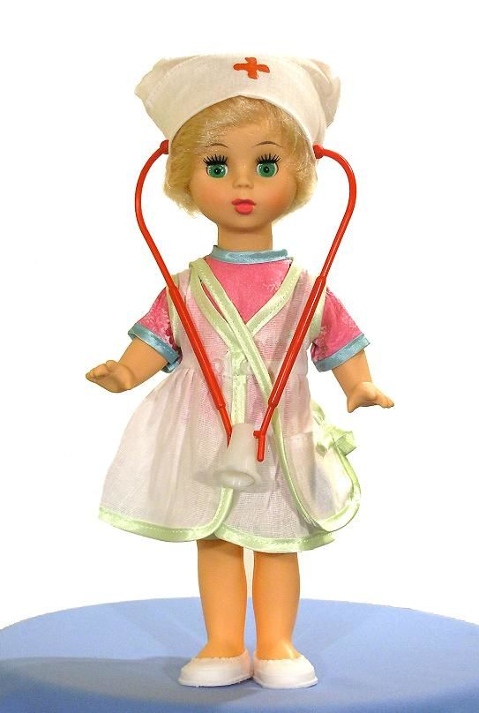
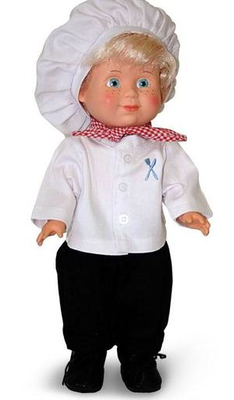
Эффективность обучения рассказыванию повышается, если речевая деятельность дошкольников тесно связана с их игровым творчеством. В этом случае дети могут одновременно описывать предметы и рассказывать о своих игровых замыслах. Например, для занятия надо подготовить набор кукол: школьницу, повара, строителя, врача и т. п.

Slide 11
Ход занятия. В первой части занятия воспитатель показывает одну куклу за другой и просит детей последовательно описать их. Во второй части педагог предлагает подумать о том, как можно играть с каждой из этих кукол. «Выберите любую игрушку и постарайтесь рассказать подробно, интересно и весело, как вы будете с ней играть», — советует воспитатель.

Slide 12
рассказать об играх не только с одной игрушкой, но и с целым комплектом
например с набором строительной техники (панелевоз, экскаватор, самосвал)
или транспортных средств (легковой автомобиль, троллейбус, автобус, трамвай). В этом случае дети расскажут о том, как они строят дома или играют в уличное движение.

Slide 13
Набор игрушек, в который входят самолет, пароход, поезд, побудит детей к воплощению в рассказах замысла игры в путешествие. Если составить комплект из таких игрушек, как слон, тигр, обезьяна, дети выразят желание поиграть в цирк, в зоопарк, в дрессировщиков. Рассказы об игрушках и игровых замыслах активизируют интерес дошкольников к игровому творчеству. Между занятиями и ролевыми творческими играми устанавливается живая, непосредственная связь. То, что дети обдумывали, усваивали на занятии, продолжает длительное время привлекать их внимание, мысли и чувства в играх.

Slide 14
Таким образом, составление описательных рассказов при опоре на восприятие — ценный вид речевой деятельности. Занятия такого типа способствуют лучшей подготовке детей к школьному обучению. Короткова Э. П. Обучение рассказыванию в детском саду. - М., 1978

